Slide 1
实验探究三 实验目的与原理

Slide 2

(2021·广东揭阳调研，节选)人类对遗传物质的探索经历了漫长的过程。回答下列问题：
艾弗里所做的肺炎链球菌体外转化实验如下：
①S型菌的细胞提取物＋R型菌→S型菌＋R型菌
②S型菌的细胞提取物＋R型菌＋蛋白酶(或RNA酶、酯酶)→R型菌＋S型菌
③S型菌的细胞提取物＋DNA酶＋R型菌→只有R型菌
增设实验③的目的是证明____________________________。
无DNA则转化一定不能发生

Slide 3
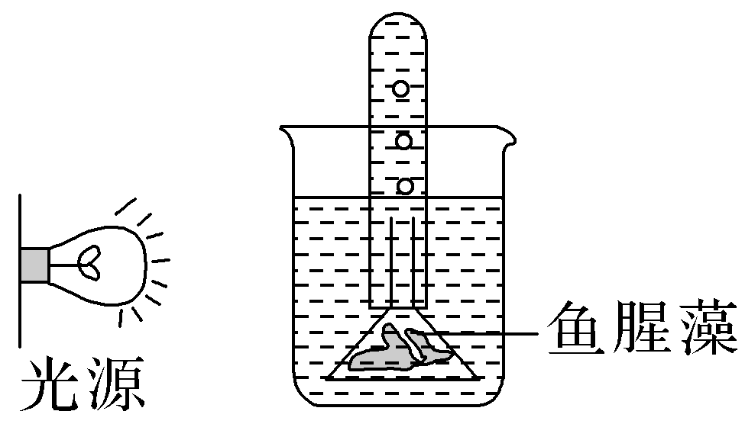
(2022·焦作市调研，节选)某生物兴趣小组以鱼腥藻为实验材料，利用如图所示装置，将光源分别置于距烧杯15 cm、25 cm、35 cm、45 cm处，观察每分钟产生的气泡数。请回答下列问题：
探究光照强度对光合速率的影响
图示实验的实验目的是_________________________________。

Slide 4
一、正确写出实验目的
实验目的——要探究或者验证的某一事实或者做了该实验后，要解决什么问题。
(1)实验目的的书写与表达：实验目的的内容包含研究对象、研究现象(因变量)和作用于对象的因素(自变量)，格式为“探究(验证)×××(自变量)对×××(因变量)的影响”或“探究(验证)×××(自变量)与×××(因变量)的关系”等。
(2)实验目的的确认方法
①根据题目信息，直接写出实验目的。
②根据实验装置或实验现象，推断实验目的。
③根据实验步骤反推实验目的。

Slide 5

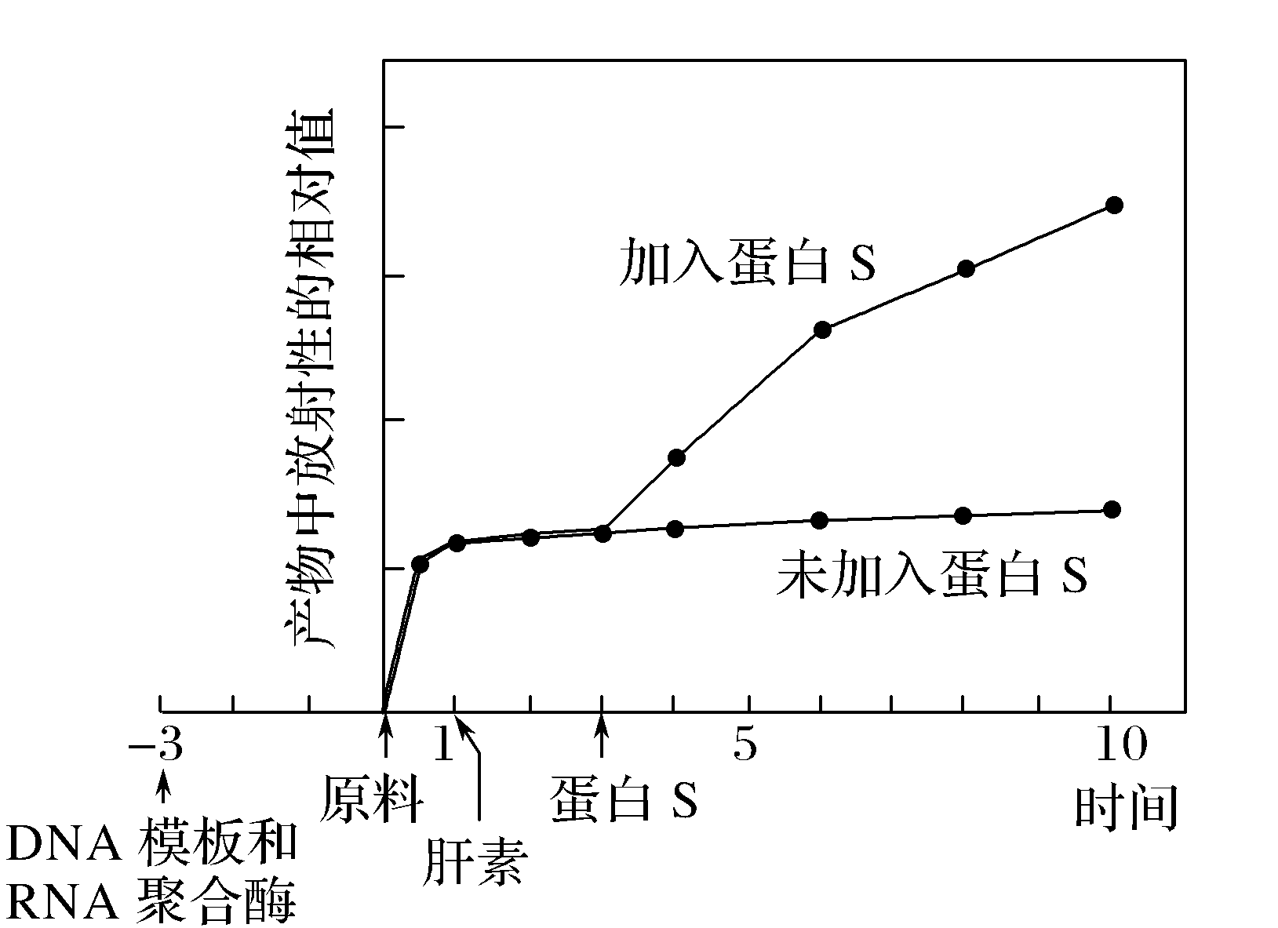

[例题1] (2019·北京海淀模拟)科研人员从肿瘤细胞中发现了蛋白S，为研究其功能，进行了如下实验：将DNA模板和RNA聚合酶混合一段时间后加入原料(其中鸟嘌呤核糖核苷酸用³²P标记)，一起保温一段时间后加入肝素(可以与RNA聚合酶结合)，然后再加入蛋白S(对照组不加蛋白S)，结果如图所示。
(1)本实验的自变量是________________。
(2)本实验的因变量是 ________________，可用图示纵坐标表示。
(3)本实验的实验目的是_________________________________________。
蛋白S的有无
转录过程的强度
探究蛋白S对转录过程的影响
“探究(验证)×××(自变量)对×××(因变量)的影响”

Slide 6
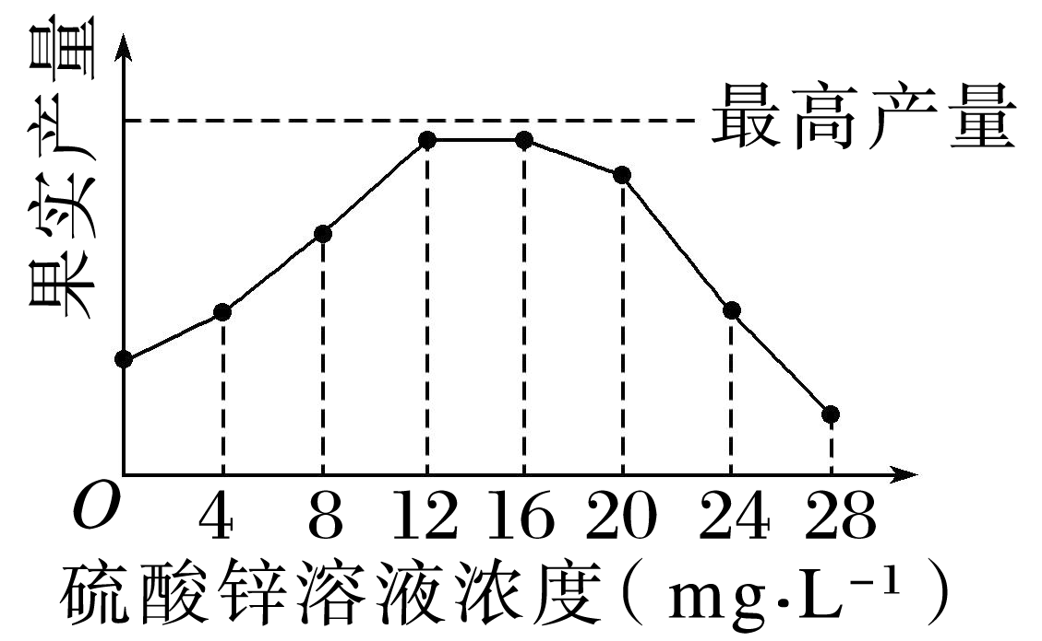
例题2 科学施肥可使作物接近最高产量而又不会造成肥料浪费。实验表明锌肥的施用量与番茄的果实产量密切相关，右图为实验结果曲线图，请完善探究实验的相关问题：
探究锌肥施用量对番茄果实产量的影响(或探究种植番茄时施用锌肥的最佳浓度范围)
实验目的：___________________________________________________
_________________________。
“探究(验证)×××(自变量)对×××(因变量)的影响”

Slide 7
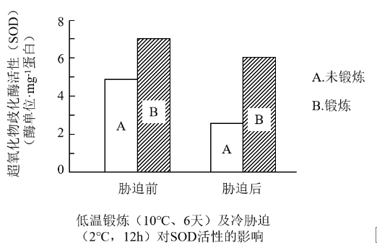
例题3 喜温植物幼苗在低温（10℃、6天）锻炼后，接着进行冷胁迫（2℃、12h)，其细胞内超氧化物歧化酶（SOD，能减植株的衰老）活性的动态变化图如下
探究低温锻炼是否能提高植株抗寒能力
本实验的目的是： ？

Slide 8
例题4 (2017·北京卷，改编)疟原虫是一种单细胞动物。它能使人患疟疾，引起周期性高热、寒战和出汗退热等临床症状，严重时致人死亡。临床应用青蒿素治疗疟疾取得了巨大成功，但其抗疟机制尚未完全明了。我国科学家进行了如下实验。
组别 | 实验材料 | 实验处理 | 实验结果(线粒体膜电位的相对值)
1 | 疟原虫的线粒体 | 不加入青蒿素 | 100
2 |  | 加入青蒿素 | 60
3 | 仓鼠细胞的线粒体 | 不加入青蒿素 | 100
4 |  | 加入青蒿素 | 97
(3)此实验的目的是 。
探究青蒿素的抗疟机制

Slide 9
二、准确写出实验原理
实验原理就是进行实验的理论依据，包括选择实验材料的依据、作出实验假设的依据、设置实验步骤的依据、分析现象与结果的依据和确定观测指标的依据。
(1)实验原理一般由三段组成：自变量和因变量的关系＋因变量的观测指标＋实验过程描述。一般用陈述句、肯定句。
(2)实验原理中“因变量的观测指标”可作为实验结果的参考；有些题目要求对实验结果进行分析，其考查的是实验原理，所以对实验结果分析时合理套用实验原理即可。

Slide 10
例题5 (2017·全国卷Ⅰ，29改编)某科研机构发现了一种新型病毒，并对该病毒的遗传物质进行研究。请回答下列问题。
(1)可用化学分析的方法对该病毒的遗传物质种类进行研究，原理是_________________________________________________________________
_______________________________________________________________
。
DNA含有的五碳糖是脱氧核糖且含碱基T，RNA含有的五碳糖是核糖且含碱基U，可以通过化学分析的方法，分析这种新型病毒遗传物质中五碳糖或含氮碱基的种类，据此判断该病毒的遗传物质是DNA还是RNA

Slide 11
(2)可以用同位素标记法研究该病毒遗传物质种类，将宿主细胞放在含某种有放射性标记的核苷酸的培养基中培养，再用该病毒侵染被标记的宿主细胞，一段时间后收集子代病毒并检测其放射性。培养基中的各种核苷酸______ (填“是”或“不是”)都需要标记，理由是____________________________
______________________________________________________________________________________。
若对各种核苷酸都进行放射性
标记，则无论该新型病毒是DNA病毒还是RNA病毒，在子代病毒中均能检测到放射性

Slide 12
例题6 洋葱肥大的鳞茎中含糖8.5%，那么洋葱肥大的鳞茎中所含的糖是淀粉还是可溶性还原糖？生物兴趣小组的同学以此作为研究课题，请完成下面的实验研究报告。
实验目的： 。
探究洋葱肥大的鳞茎中所含糖是淀粉还是可溶性还原糖
实验原理： 。
斐林试剂与还原糖在水浴加热的条件下产生砖红色沉淀，
淀粉遇碘变蓝。

Slide 13
例题7 为验证胰岛素具有降低血糖的作用，以小鼠活动状况为观察指标设计实验，某同学的实验方案如下：
(1)将正常小鼠随机分成A、B两组，观察并记录其活动状况。
(2)A组小鼠注射适量胰岛素溶液，B组小鼠注射等量生理盐水。一段时间后，A组小鼠会出现活动减少，甚至昏迷等低血糖症状，B组小鼠活动状况无变化。
(3)A组小鼠出现低血糖症状后，分别给A、B两组小鼠注射等量葡萄糖溶液。一段时间后，A组小鼠低血糖症状缓解，B组小鼠活动状况无变化。该实验方案可以说明胰岛素具有降低血糖的作用，则该实验的原理是____________________________________________________________________________________________________________________。
胰岛素具有降低血糖的作用，体内胰岛素含量过高时，引起血糖浓度下降，机体出现活动减少，甚至昏迷等低血糖症状，低血糖症状可以通过注射葡萄糖来缓解

Slide 14
（4）分析小鼠注射胰岛素溶液后出现活动减少，甚至昏迷等低血糖症状的原因
注射胰岛素溶液后。血糖含量下降，小鼠组织细胞特别是脑组织细胞因血糖供应减少导致能量供应不足而发生功能障碍，从而引起。昏迷等低血糖症状

